Slide 1
苏州市张家港中新鸷山桃花源项目地块
定位报告
2025年4月29日

Slide 2
目 录
一、 项目地块分析解读
三、 物业发展建议及营销方案
二、 市调及项目定位

Slide 3
一、项目地块分析解读

Slide 4
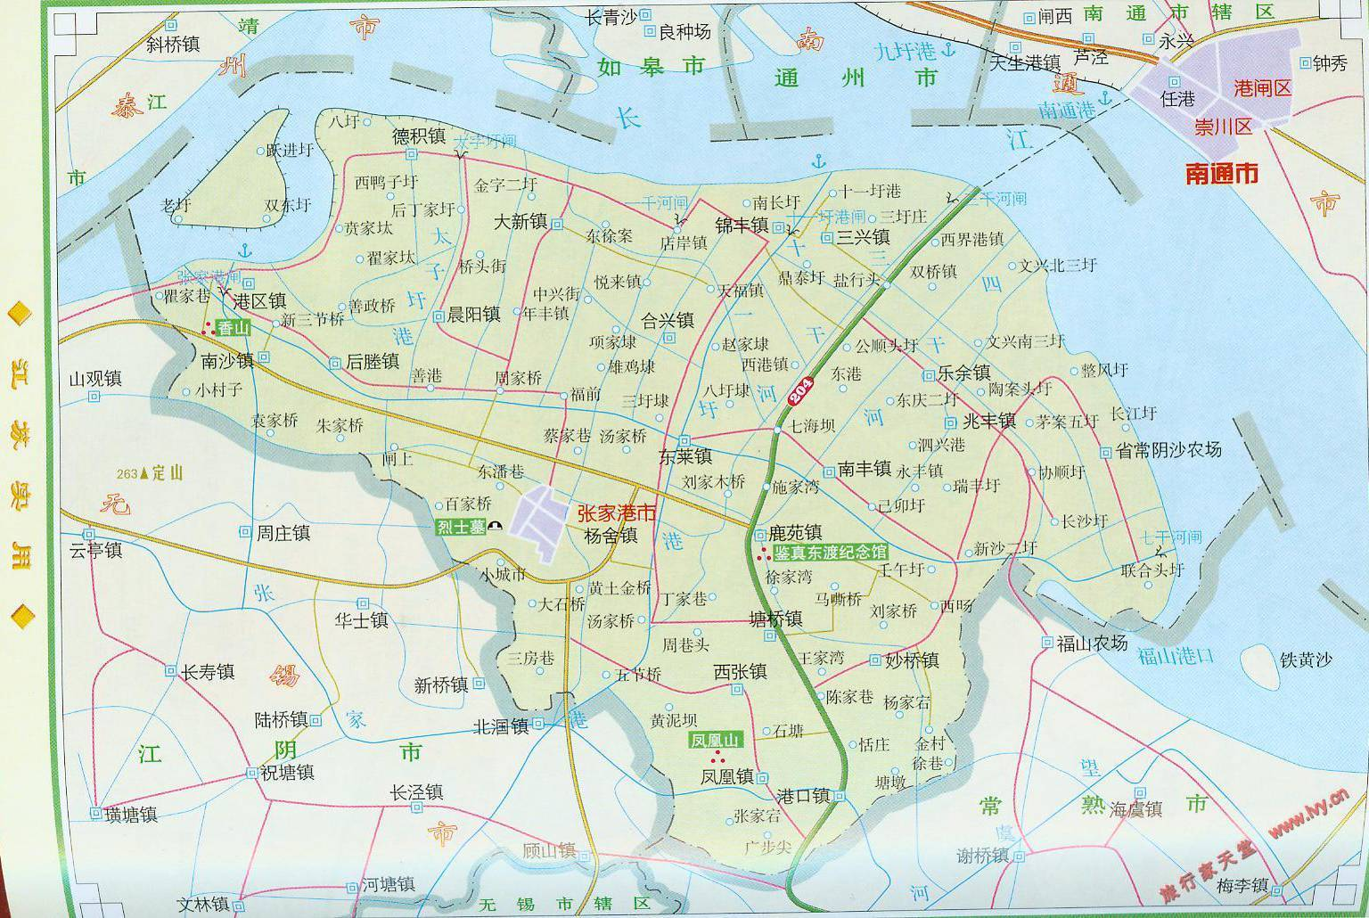
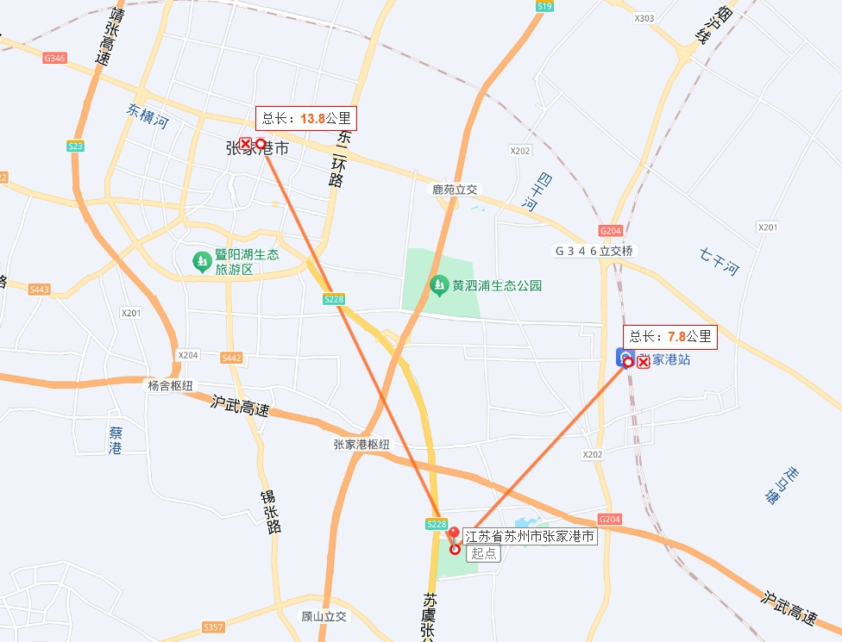

城市区位
张家港市人民政府
13.8公里
张家港站
7.8公里
本案
本案
张家港市，江苏省辖县级市，由苏州市代管，总面积999平方千米（其中陆域面积777平方千米），张家港是沿海和长江两大经济开发带交汇处的新兴港口工业城市。截至2023年末，张家港市常住人口144.02万人，2023年，张家港市实现地区生产总值3365.80亿元，全体居民人均可支配收入71883元，全年新设市场主体25362户，其中新设企业8382户。年末全市共有市场主体22.37万户，其中企业7.90万户，比上年增长11.7%；截至2023年，张家港市辖3个街道、7个镇 ；金港街道、后塍街道、德积街道、塘桥镇、凤凰镇、乐余镇、锦丰镇、南丰镇、杨舍镇、大新镇；

Slide 5
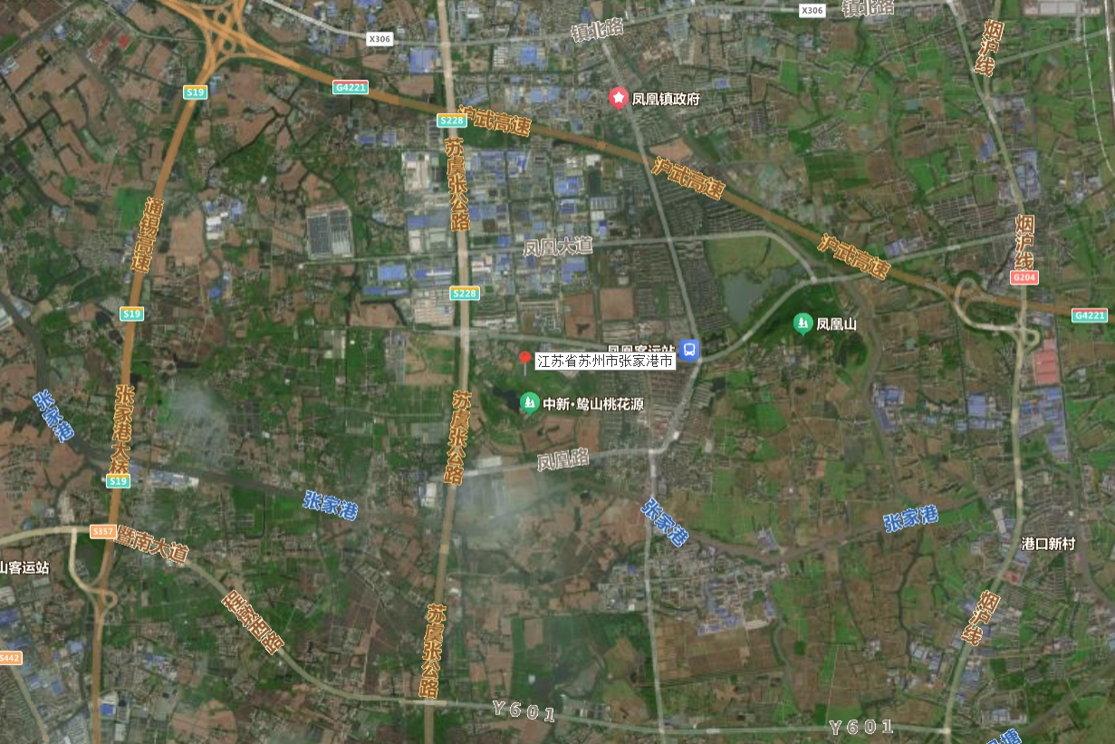
北部工业区
北部工业区
配套资源
沪武高速
好人公园
凤凰中学
项目配套
商场 | 凤凰生活广场
学校 | 凤凰中学、张家港市凤凰中心小学、张家港市凤凰高级中学、徐市小学、凤凰小学、绿丰学校
医院 | 张家港市凤凰镇人民医院
出行 | 周家码头
休闲 | 凤凰湖生态公园
工业区 | 东部工业区、南部工业区、北部工业区、西部工业区
张家港市凤凰中心小学
通锡高速
金谷路
凤凰湖生态公园
凤恬路
张家港市凤凰镇人民医院
凤舞水韵-游船码头
西部工业区
张家港市凤凰高级中学
凤凰山
凤凰生活广场
东部工业区
凤凰路
徐市小学
周家码头
凤凰小学
绿丰学校
西部工业区
暨南大道
苏虞张公路
程墩南路
南部工业区
凤南路

Slide 6
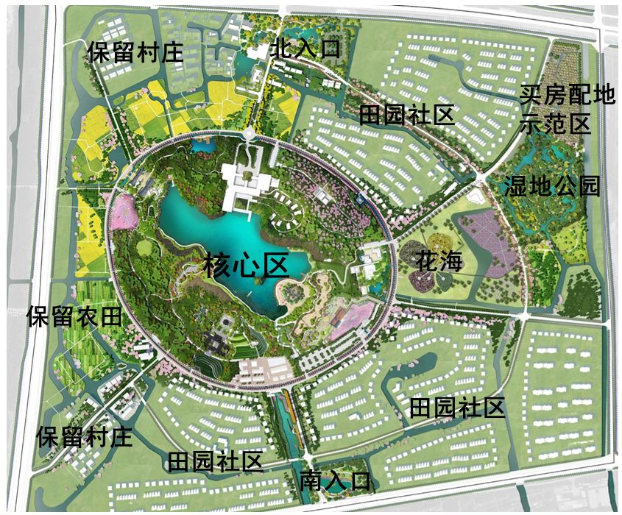
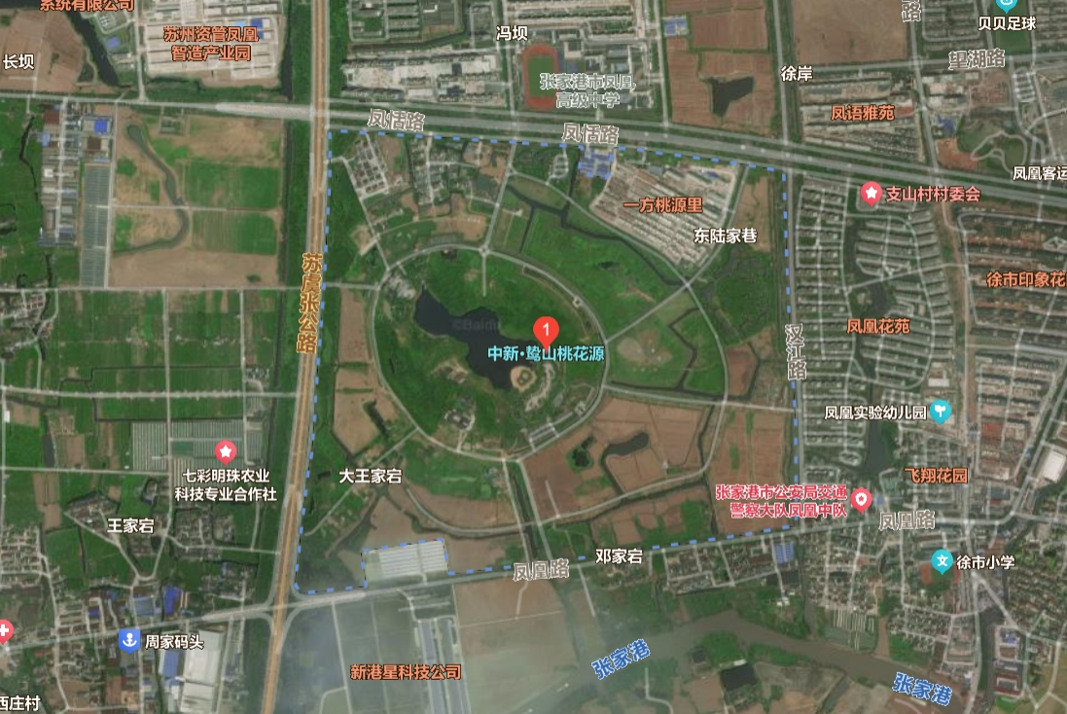
中新挚山桃花源
2015年开始实施一个美丽的田园综合体“中新·鸷山桃花源”项目，“中新·鸷山桃花源”项目西沿苏虞张公路，南到凤码路，东接汉江路，北至凤恬路，总用地面积约1.58平方公里，总投资40亿元。规划以“中新·鸷山桃花源”为主题，以“回归自然和谐的城市田园综合体、体现以人为本的新型城镇化示范区，长三角都市群的生态休闲体验地”的总体定位，致力于打造人们心目中的桃花源。
本案
本案
项目以田园社区、鸷山绿核、开心农场为三大建设重点。
田园社区围绕新田园主题，营造人居、环境、农业组合联动的生活示范区；
鸷山绿核南北向为文化轴、东西向为景观轴，融入酒店、商业配套、亲子教育、休闲娱乐等功能，打造全区特色景观核心；
开心农场以现有农田为基础，规划田园认养、主题农庄、湿地体验等主题功能，突出田园特色，体验原汁原味的田园感受。

Slide 7
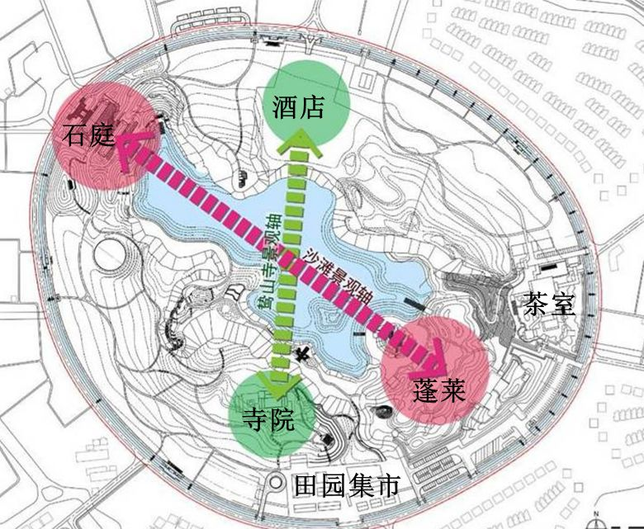
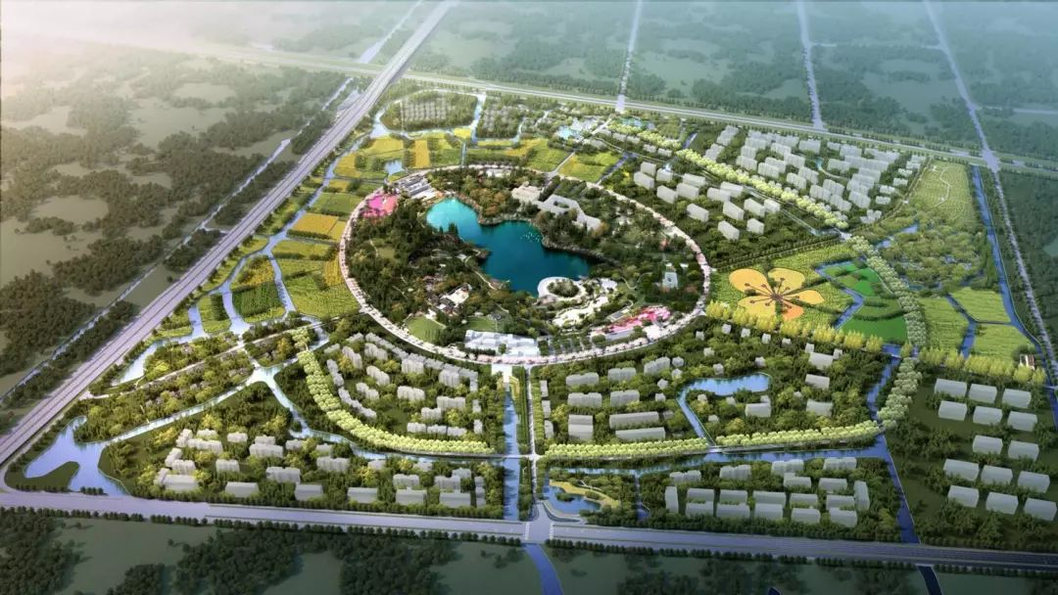
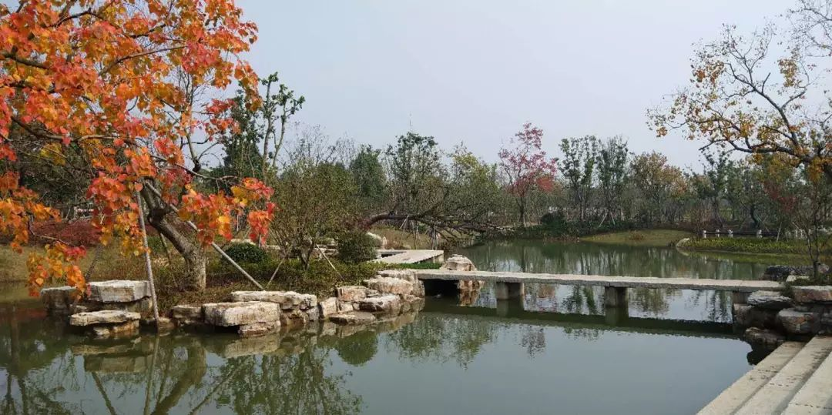
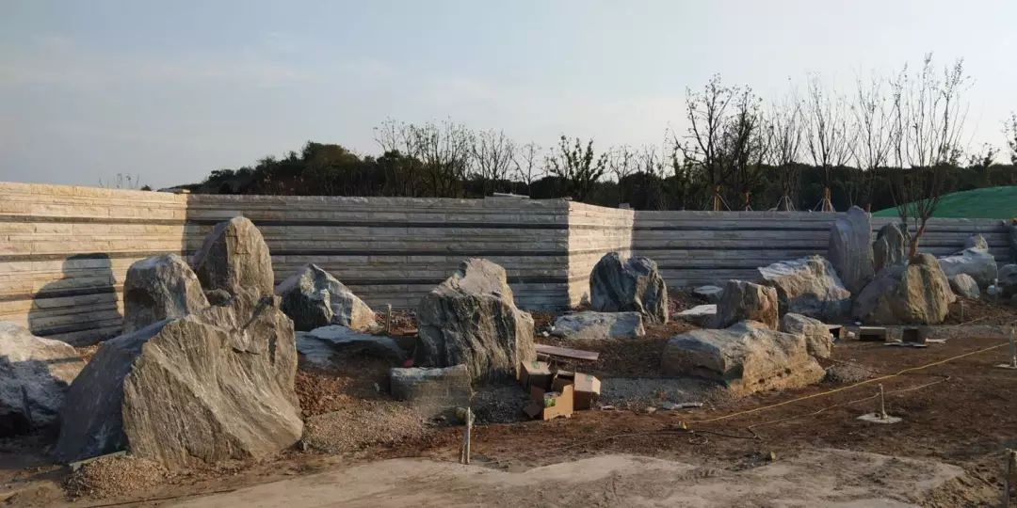
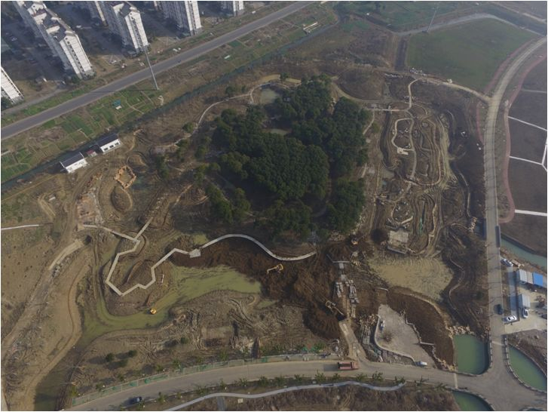
中新挚山桃花源
本案
片区规划--已落地
桃花源鸟瞰图
北区景观现状
北湖石庭
湿地公园和花海
特色景观节点

Slide 8
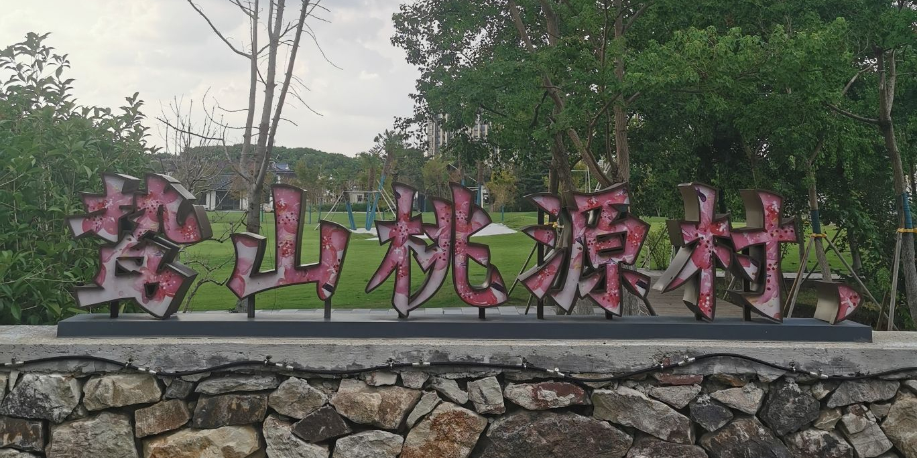
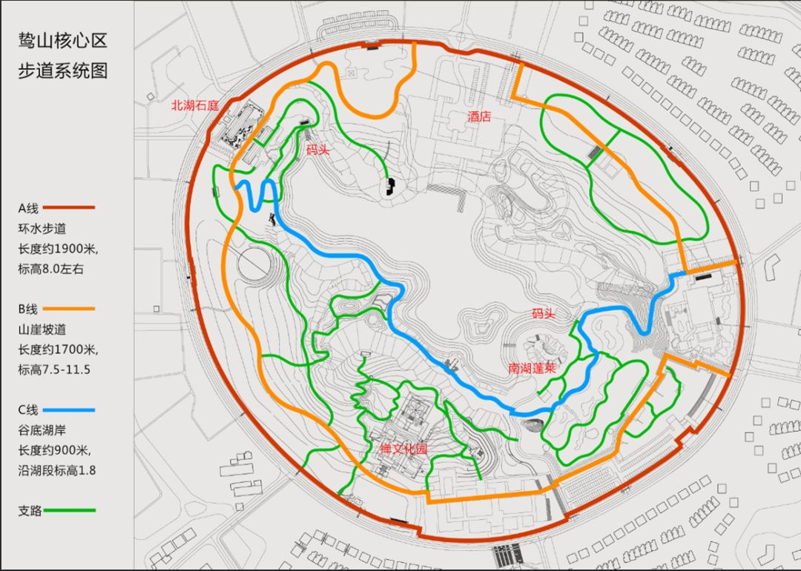
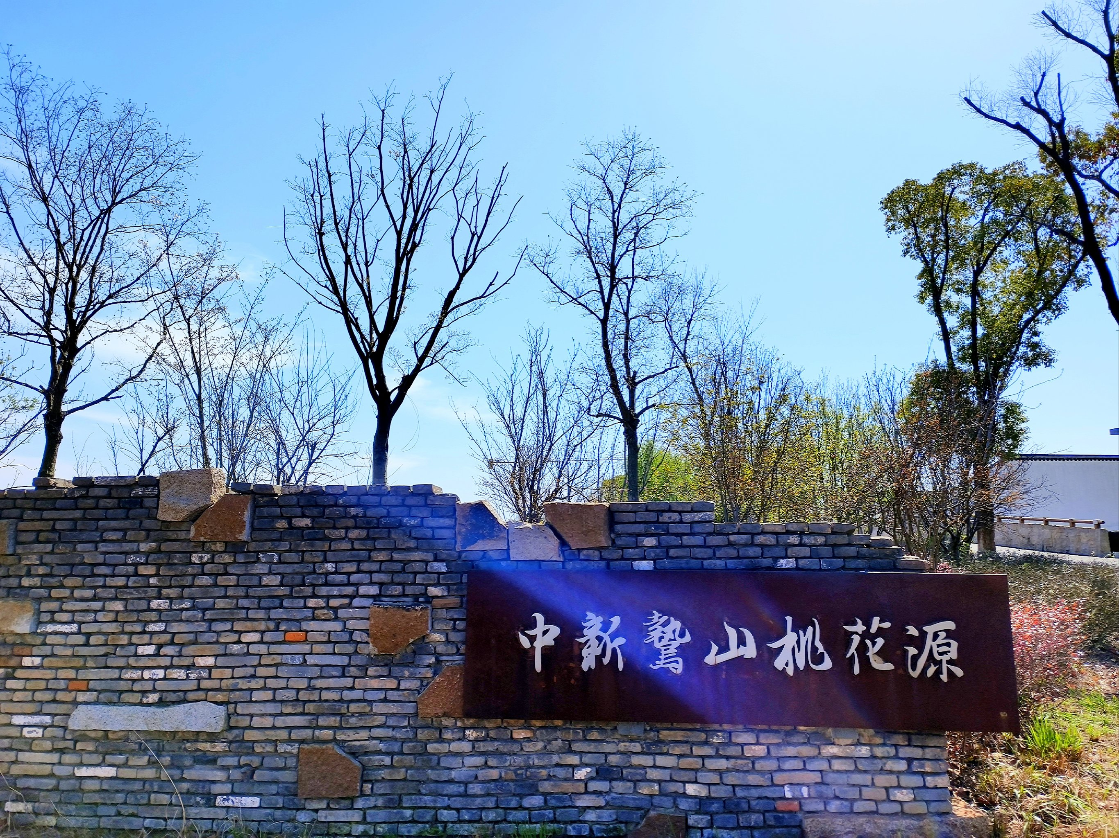
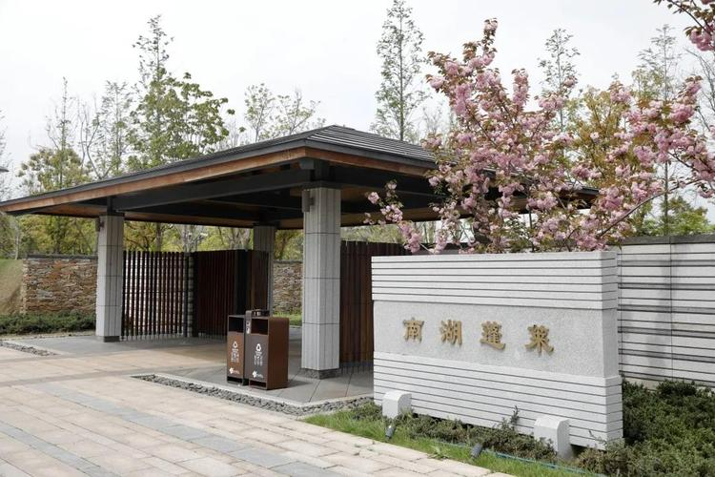
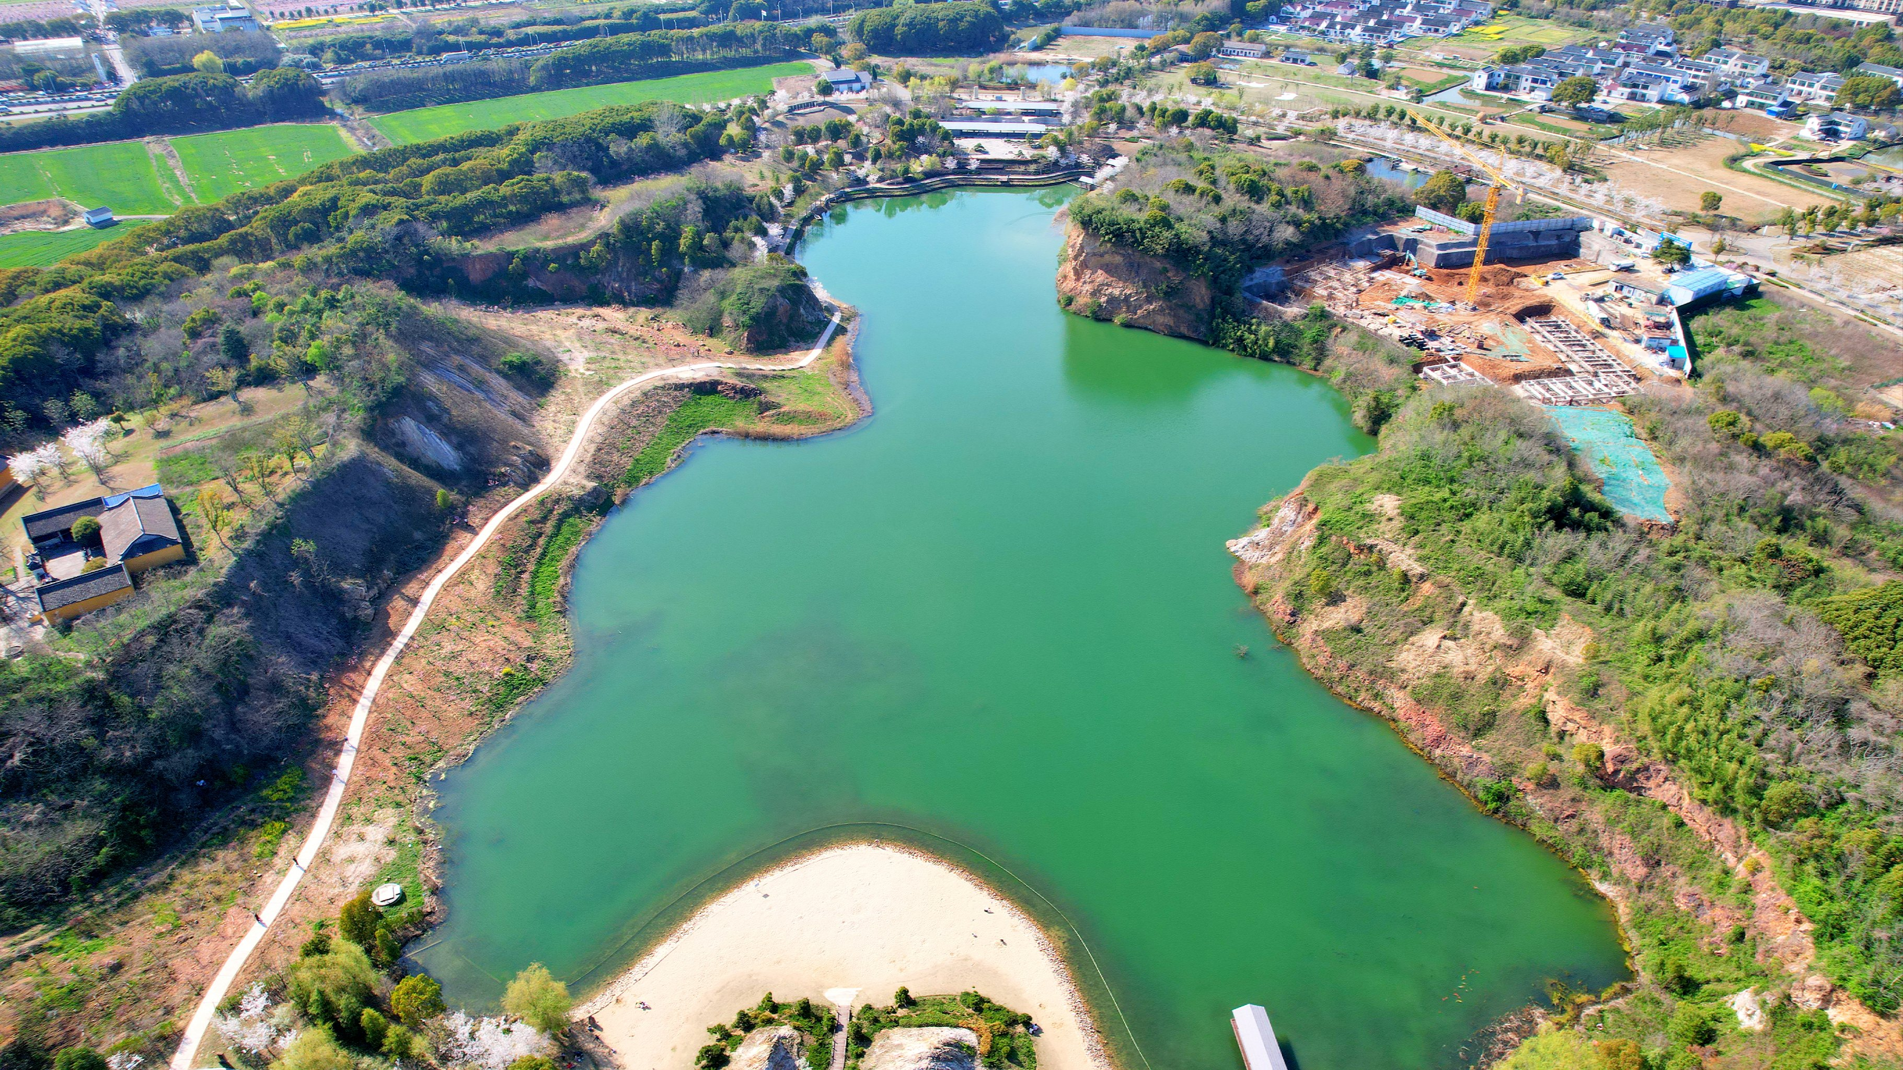
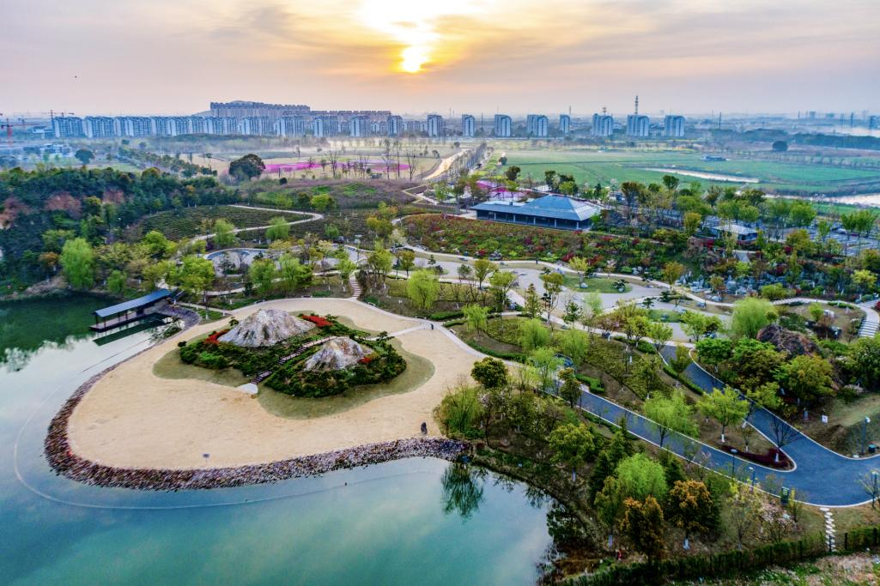
中新挚山桃花源--
现状照片

Slide 9
工厂企业
项目周边数千家传统企业工厂密布，潜在消费群体者众，有购买力，市场广阔；（与光谷发展模式相似，先导入产业，在布局房地产），城市新兴潜力板块；
北部供工业区 | 西部工业区 | 南部工业区
张家港市凤凰热处理有限公司、张家港市苏泰叉车吊车出租公司、恒丰五金机械厂、张家港市凤凰异型铆钉厂、凤凰特种标准件厂、正鸿化纤、凯力欧万向轮有限公司、江苏省天然气有限公司、苏州资管凤凰智造产业园、港华燃气、凯比(张家港)制动系统有限公司、可隆科技特(张家港)特种纺织品有限公司、张家港天乐橡塑科技股份有限公司、江苏巨库钢材城、广大鑫盛精密智造有限公司、豪泰新能源科技(苏州)有限公司、江苏达丽建筑材料有限公司、苏州华创特材股份有限公司、张家港思淇科技有限公司、国一制纸(张家港)有限公司、七侠产业园、张家港市金亿针织服饰有限公司、张家港市兴达机械有限公司、苏州麦腾环境科技有限公司、华益特种设备、张家港牧羊人服饰有限公司、张家港鑫宇实业有限公司、江苏丰银纺织实业有限公司、苏州沃美生物有限公司、大永汽配(张家港)有限公司(张家港)、苏州同大机械股份有限公司、张家港帕默超声有限公司、先锋自动化机械设备公司、爱贝西机械(张家港)有限公司、苏州中塑再生机械有限公司、龙琛铝业制品公司、凤凰毛纺织有限公司(凤恬路)、张家港元和包装有限公司、宏裕乳胶手套有限公司(飞翔路)、苏州迈顿宝科技有限公司、大一汽配(张家港)有限公司(山北巷)、张家港市旭骏机械部件有限公司、丽莎食品(张家港)股份有限公司、张家港宝翔机械有限公司、张家港金康达机械有限公司、江苏现代威亚有限公司、苏州晶樱光电科技股份有限公司、江苏飞鸽友联机械股份有限公司、张家港华兴橡塑制品有限公司、江苏浩泰毛纺织染有限公司、张家港市KK实业公司(汉江路)、张家港市金日毛纺有限公司、张家港嘉泰超纤科技有限公司、张家港市风凰科技创邺园、江苏珍迎机电有限公司、江苏培达塑料有限公司、惠晶显示科技公司、江苏亚力防爆电机有限公司、 | 新港星科技公司、张家港世恒实业有限公司、昱星科技、澜点精品羊绒工厂店、七彩明珠农业科技专业合作社、张家港市凤凰水蜜桃专业合作联社、凤凰水蜜桃科技示范园、向红水蜜桃采摘园 | 张家港市天翔桶制品有限公司、北方天普纤维素有限公司、江苏富淼科技股份有限公司、阳光化工、江苏富淼科技股份有限公司、苏州富淼膜科技有限公司、张家港市黎伟汽车内饰配件有限公司、良宇纺织、天能电池、逸家全铝制作、宏利机械、张家港金旺达电能车辆厂、金冠针织、飞翔化工集中区、张家港市王氏机械有限公司、张家港市协恒布料有限公司、祥兴红木、张家港市凤凰氨纶制品厂、罗地亚飞翔精细化工有限公司、逸家全铝制作、阿科玛(苏州)高分子材料有限公司、张家港市文丰纸业有限公司、张家港市新异标准件厂、松鑫建材、张家港市飞翔环保科技有限公司、苏州富淼膜科技有限公司、张家港市松鑫新型建材有限公司、张家港凯旋钢结构有限公司、顺昌金属制品厂、张家港市炜南针织品有限公司、张家港市亨格利机械工程有限公司、声远达科技、张家港市凤凰氨纶制品厂、盛为门窗科技有限公司、张家港市中美金属制品厂、力朗商业设备厂、苏州固鸿建材有限公司、

Slide 10
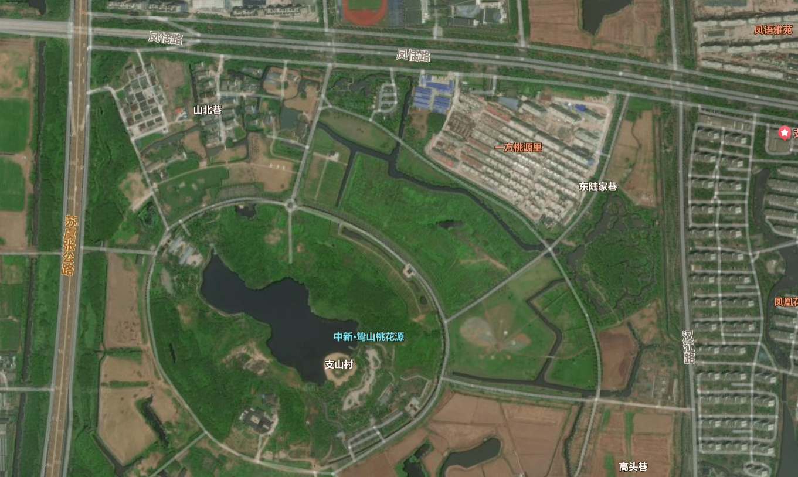
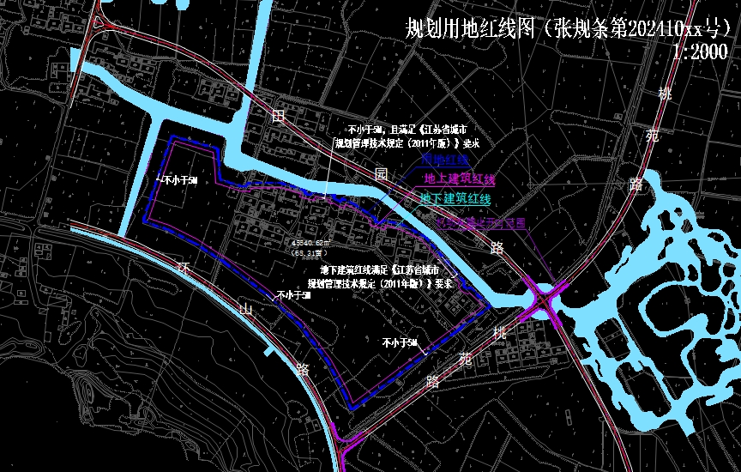
项目基础信息
占地面积：45540.62㎡；
约计：68.31亩；
容积率：1.01＜R≤1.1；
总建筑面积：50094.682㎡；
限高：≤20米；
用地性质：居住用地；
建筑密度：≤35%；
绿地率：≥30%；
凤恬路
山北巷
田园路
东路巷
苏虞张公路
环山路
汉江路
茂林巷

Slide 11
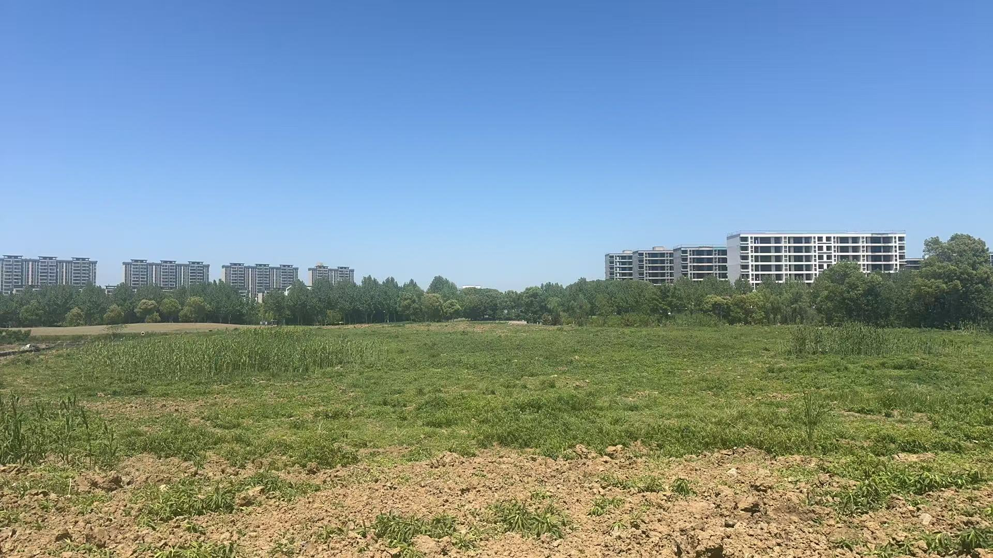
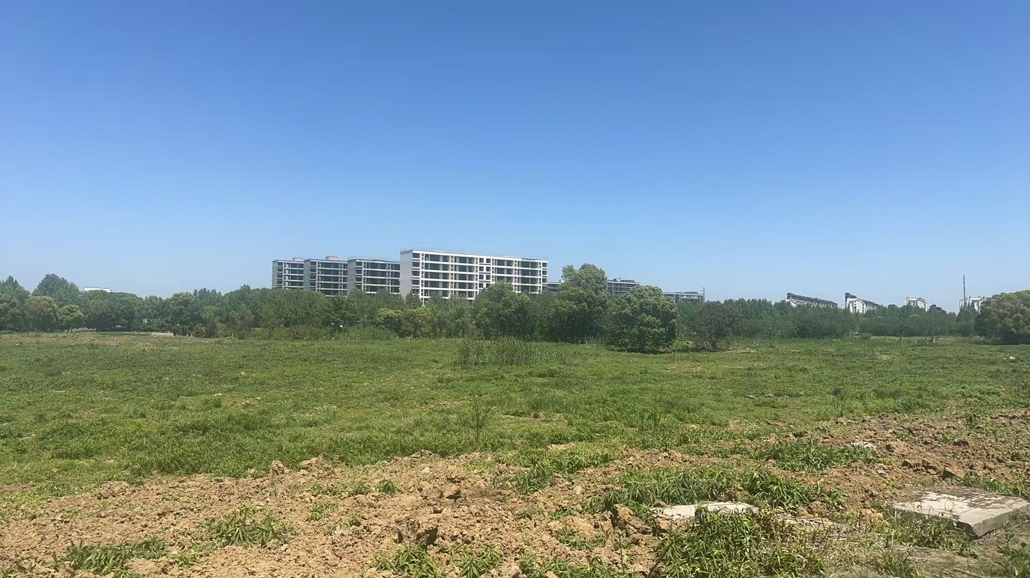
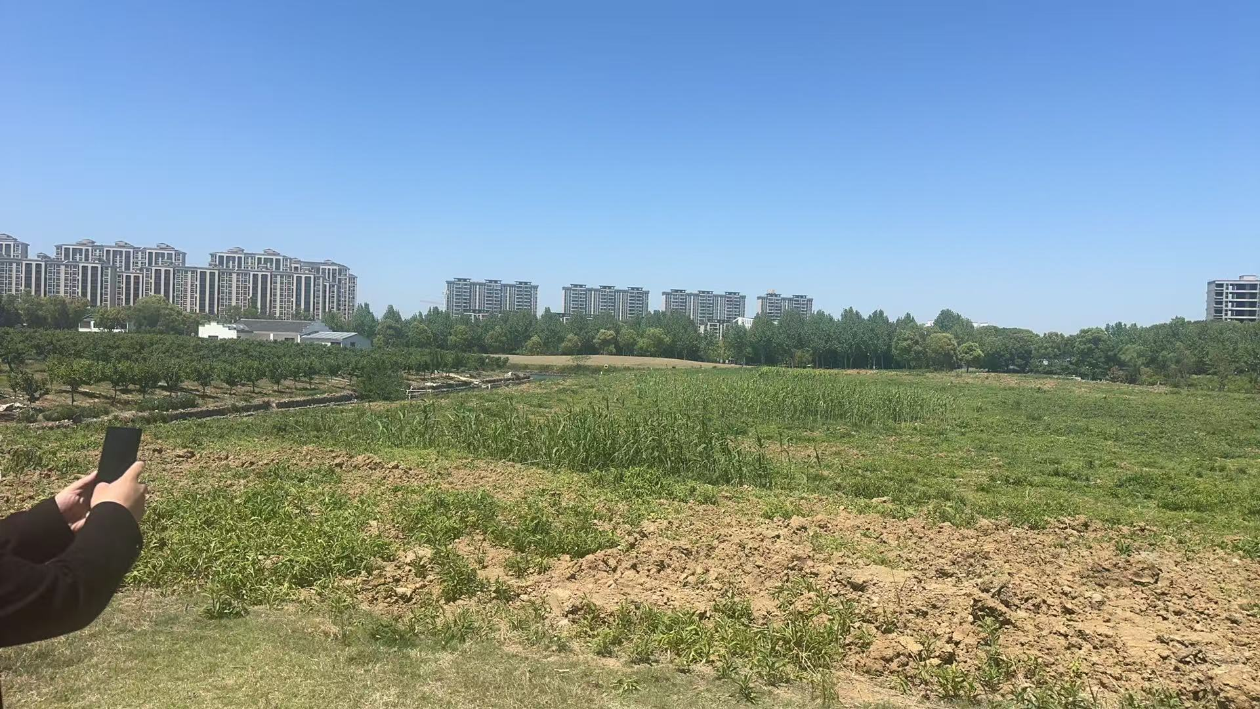
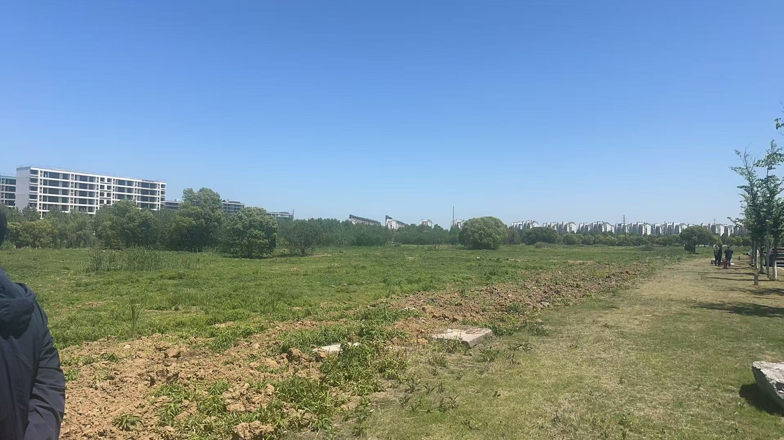
现场照片

Slide 12
SWOT分析
项目地处凤凰镇城南板块，目前周边配套处于初步开发阶段，后续发展空间大，目前地块依托60万平米中新骘山桃花源与国家4A景区凤凰山两大景区为项目的核心要素，主力客群以项目周边（数千家工厂）工厂的高管、老板以及合作方提供的团购意向客户资源为核心打造投资型叠拼别墅、享受型高端双拼别墅产品为主+部分市场需求的改善型叠拼别墅产品为辅的高端别墅项目；
Strengths(优势)
Weakness(劣势)
休闲配套：坐拥60万平米中心骘山桃花源风景区与4A凤凰山国家景区两大景区，环境幽美；
潜在客群：地块周边东西南北全部是工业区，工厂、企业密布（数千家企业工厂），具有一定的购买力；
城市需求：房地产野蛮生长的时代从刚需向改善过度完成，目前老张家港人对改善住宅产品存在一定的市场需求；
居民收入：城镇居民年均收入71883，远高于全国平均水平，有购买力；
开发商：为本土开发商，公司品牌的市场认同度不高，新兴地产开发公司，没有竞争力；
库存量：项目周边竞品林立，竞争激烈，且有大量净地待拍，隐性供给量庞大，市场疲软；
Opportunity(外部机遇)
Threats(外部威胁)
房地产新政：25年政府工作报告提出：稳住楼市，以促进楼市的健康发展
房地产新政：24年9月起，一线城市逐步放开限购措施，广州先行全面取消限购政策；
银行信贷：房贷利率持续下降，购房成本下降，房贷成本下降；
城市更新：释放需求，进一步去库存；
建立好房子：促进改善项目的进一步去化；
市场环境：近两年知名品牌房企连续暴雷，意向客户持币观望意向浓厚；
经济环境：通货紧缩+CPI消费指数同比下跌，赚钱难、工作卷，导致人们不敢过度贷款；

Slide 13
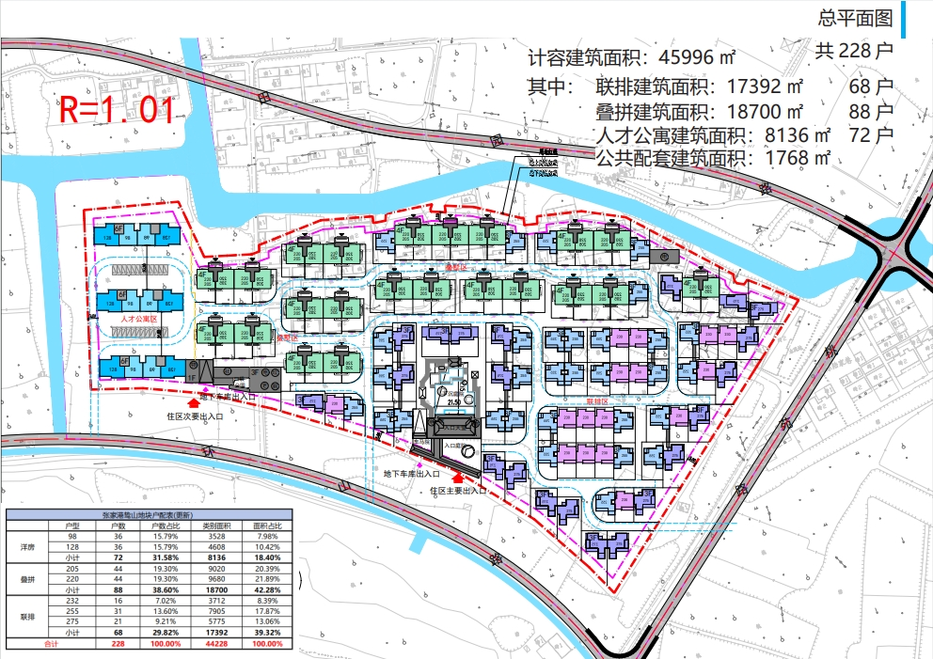
设计指标：计容建筑面：45996㎡；其中：
联排：17392㎡；户数：68户；主力户型：232㎡，255㎡，275㎡；
叠拼：18700㎡；户数：88户；主力户型：205㎡，220㎡；
公共配套：1768㎡；；人才公寓：8136㎡；户数：72户；主力户型：98、128㎡
备注：前期合作方已与当地政府初步达成8136㎡的人才公寓用于政府的无偿配建，不产生任何收益；
合作方最新设计方案（经济指标-最新）
人才公寓，无偿配建
用地指标：
用地面积：45540.62㎡；
约计：68.31亩；
容积率：1.01＜R≤1.1
建筑密度：≤35%；
绿地率：≥30%；
人才公寓，无偿配建

Slide 14
户型配比建议--货值最大化
户型面积段建议：计容建筑面积36092㎡
类型 | 结构 | 面积 | 套型 | 比例 | 建筑面积（㎡） | 总户数 | 均价建议 | 总价建议 | 月均去化套数 | 月均去化周期
叠拼别墅 | 上叠 | 138㎡ | 四室三厅三卫 | 20% | 7218 | 52 | 10500 | 144.9万元/套 | 5 | 10.4
 | 中叠 |  | 四室三厅三卫
 | 下叠 |  | 四室三厅三卫
联排别墅 | 联排 | 148㎡ | 五室三厅四卫 | 30% | 10828 | 73 | 11500 | 170.2万元/套 | 2 | 36.5
双拼合院别墅 | 双拼 | 188㎡ | 五室三厅四卫 | 50% | 18046 | 96 | 14000 | 263.2万元/套 | 0.2 | 480
备注 | 产品：138㎡的叠拼产品，148㎡联排别墅产品，188双拼别墅产品，赠送面积：80-100%（花园、地下室、车库），每一户独立电梯入户； 叠加别墅建议总价控制在145万元上下；联排别墅建议总价控制在170万上下，双拼别墅建议总价控制在260万上下； 其他：计容总建面：45996㎡，前期合作承诺给政府无偿配建人才公寓，合计：8136㎡，项目公共配套建面：合计1768㎡，剩余可开发建筑面积：36092㎡； 货值：叠拼：0.75789（亿元）+联排：1.24522（亿元）+双拼：2.52644（亿元）=4.52955（亿元）

Slide 15
全国性房地产新政
楼市信号：1、住宅放开限购；2、稳楼市，保交楼；3、银行房贷利率持续走低；4、房票去库存意图明显；5、改善住宅，建立好房子；等一系列政策说明当下楼市从政策层面来讲：利大于弊。
时间 | 调控内容 | 政策解读
2025年3月9日，住房和城乡建设部部长倪虹在十四届全国人大三次会议记者会上宣布 | 将2000年以前建成的城市老旧小区全部纳入城市更新改造范围，并鼓励地方探索居民自主更新改造老旧住宅。 | 抛弃传统的货币补偿，以补偿房票的方式促进地方商品房去库存为目的
2025年5月1日起，住宅建设的最新国家标准已正式出炉，建立好房子 | 更高、更安静、更保暖、日照更多、上下更便利——住房城乡建设部发布的《住宅项目规范》，对新建住宅一系列指标明确了底线要求。这意味着，将有更多“好房子”出现在我们身边。 维度一：空间标准变化1、新建住宅建筑层高不低于3米2、4层及以上住宅设置电梯； 维度二：居住环境提升1、提高墙体、楼板隔声性能2、每套住宅都有满足日照标准的房间； 维度三：设计更有“温度”1、明确无障碍和适老化建设2、提升燃气、电气等多项标准； | 改善住宅成为城市住房的新潮流

Slide 16
二、市调及项目定位

Slide 17
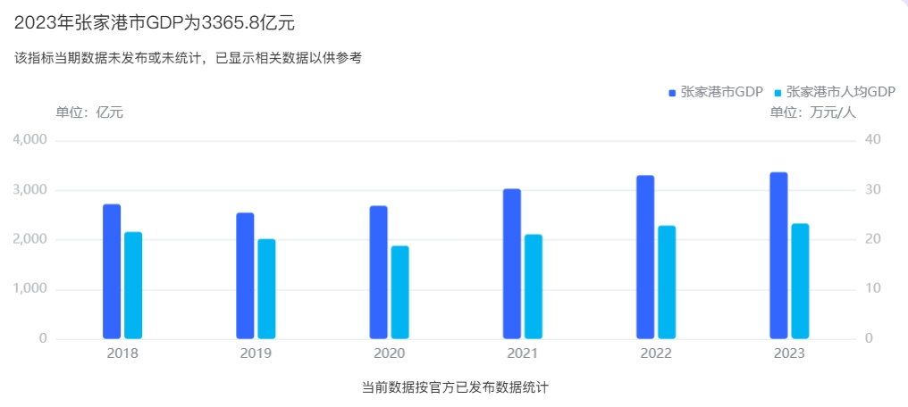
张家港历年GDP走势
年均GDP：2018-2023年，张家港市GDP从2027.18亿增长至3365.8亿，呈上升趋势。
人均GDP：张家港市人均GDP历年数据如下：2023年为23.31万元/人，2022年为22.87万元/人，2021年为21.1万元/人，2020年为18.8万元/人，2019年为20.18万元/人，2018年为21.6万元/人；6年间，人均GDP在20万上下波动，且有逐年走高的趋势；
3302.39
3365.8
2027.18
3030.21
2547.26
2686.6
21.6
21.1
22.87
23.31
20.18
18.8

Slide 18
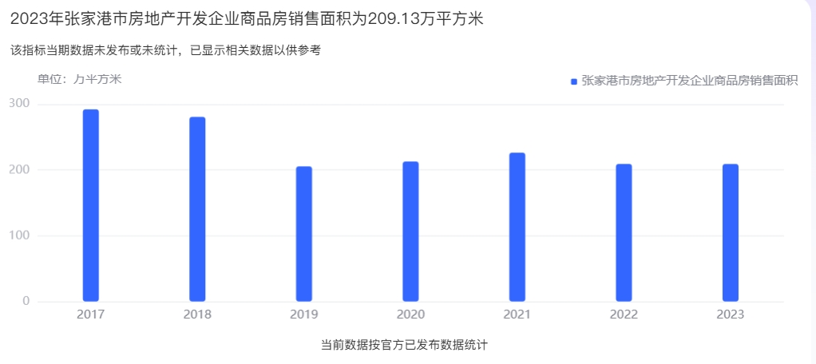
张家港历年商品房
销售面积走势
销售面积：2023年张家港市房地产开发企业商品房销售面积为‌209.13万平方米；销售面积自2017年往后逐年下降；
292.28
280.75
212.93
226.34
205.5
209.2
209.13

Slide 19
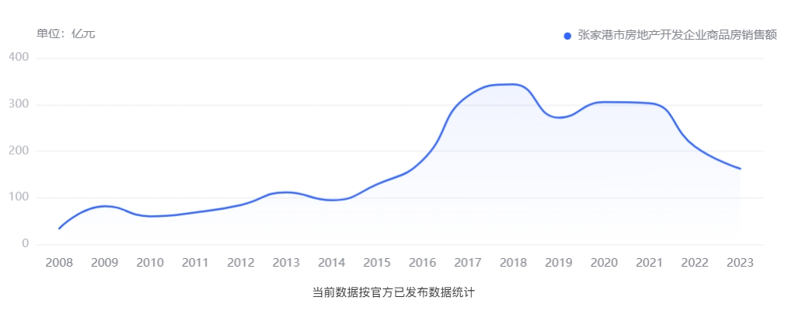
张家港历年商品房
销售额走势
商品房销售额：2023年，张家港市房地产开发企业商品房销售额为162.22亿元。过去几年中，销售额呈现波动，2018年达到峰值343.6亿元，而2015年最低为128.71亿元。整体来看，张家港市商品房销售额回到2015年之前；
343.6
305.34
302.87
318.3
271.73
209.91
111.62
128.71
180.39
162.22
81.85
68.38
94.61
33.92
84.33
60.1

Slide 20
张家港历年商品房
销售均价走势
2022-2025年商品房销售均价
年份 | 二手房挂牌均价（元/㎡） | 杨舍镇 （元/㎡） | 凤凰镇 （元/㎡） | 新房均价（元/㎡） | 11月 （元/㎡） | 12月 （元/㎡） | 全年跌幅（%）
2025年5月 | 9797 | 11288 | 7251 | 13956
2024年 |  |  |  | 13956 | 9960 | 10265 | -6.87
2023年 |  |  |  | 14461 | 11808 | 11361 | -4.5
2022年 |  |  |  | 14903 | 12003 | 11622 | -3.2
2025区域差异
城西新村 | 高端住宅 | 2023年12月均价26133元/㎡，2022年达36400元/㎡‌
杨舍镇 | 核心区 | 2025年5月均价11288元/㎡，显著高于乡镇水平‌
商品房均价自2022年的14903元/㎡，至2025年的13956元/㎡逐年下降；

Slide 21
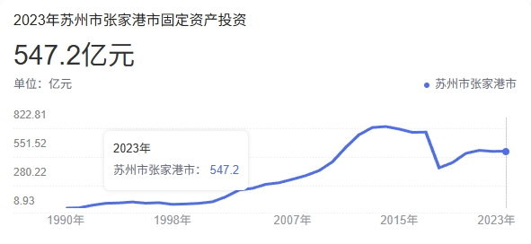
张家港固定资产投资
固定资产投资
年份 | 投资额（亿元）
2018 | 389.8
2019 | 438.6
2020 | 526.3
2021 | 554.7
2022 | 545.1
2023 | 547.2
2019
2021
2023
◉
◉
◉
◉
◉
2018
2020
2022

Slide 22
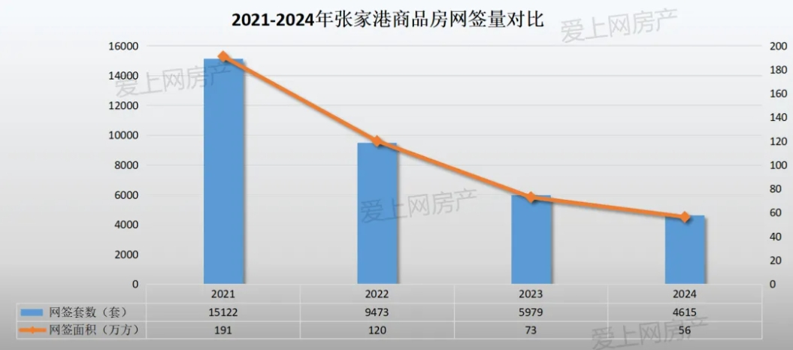
张家港商品房网签数据统计
截止至2024年12月31日，2024年1-12月张家港商品住宅共网签4615套，面积为563359.23平方米。网签套数同比下降了约22.81%，网签面积同比下降了约22.69%。

Slide 23
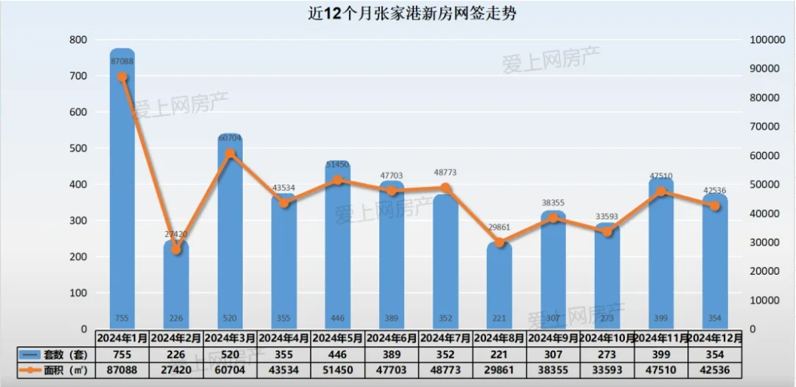
张家港24年各月份网签数据统计
除2月受春节假期影响，8月、10月跌破300套；1月、3月成交相对火热，尤其是1月，是全年的成交高峰达755套。

Slide 24
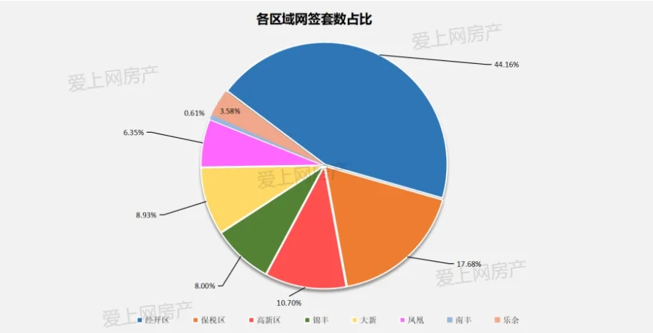
张家港各区域网签套数
从各区域网签情况来看，市区依然是多数购房者的首选，其中市区占总网签量的44.16%，共网签2038套；保税区网签816套排名第二，占比总网签量的17.68%；高新区网签494套排名第三，占比10.7%。

Slide 25
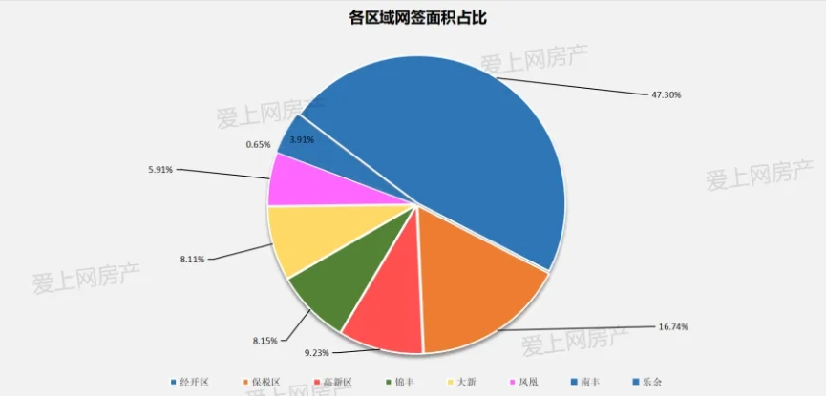
张家港各区域网签面积
网签面积方面，占比前三的分别是市区（47.30%）、保税区（16.74%）、高新区（9.23%）。

Slide 26
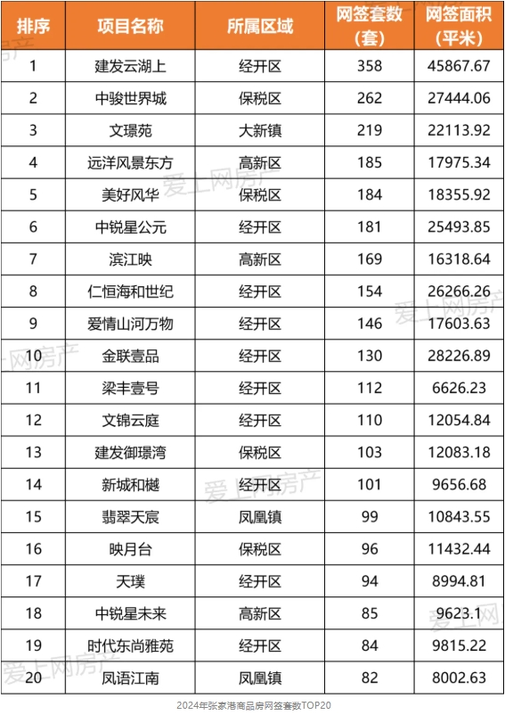
张家港24年网签套数
排行榜
从网签套数排行榜来看，张家港2024年排行前三的分别是经开区的建发云湖上358套，保税区的中骏智慧城262套，大新镇的文璟苑219套。凤凰镇的翡翠天辰99套；

Slide 27
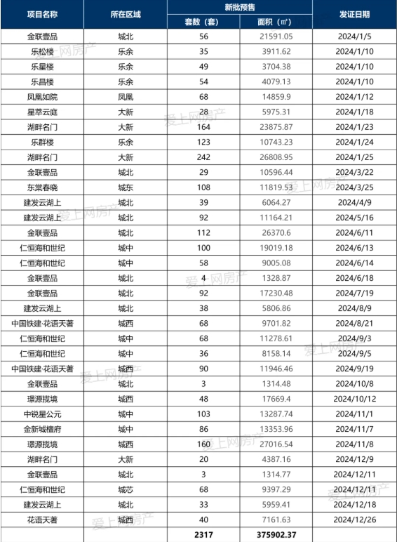
张家港24年新增预售房源
2024年1-12月张家港共有15个项目拿到预售房源（住宅项目11个额，商业项目4个），其中市区8家，乐余镇4家，大新镇2家，凤凰镇1家。共计新增预售商品房2317套，总面积375902.37平米。2024年张家港新房市场房源储备较去年减少33.57%；

Slide 28
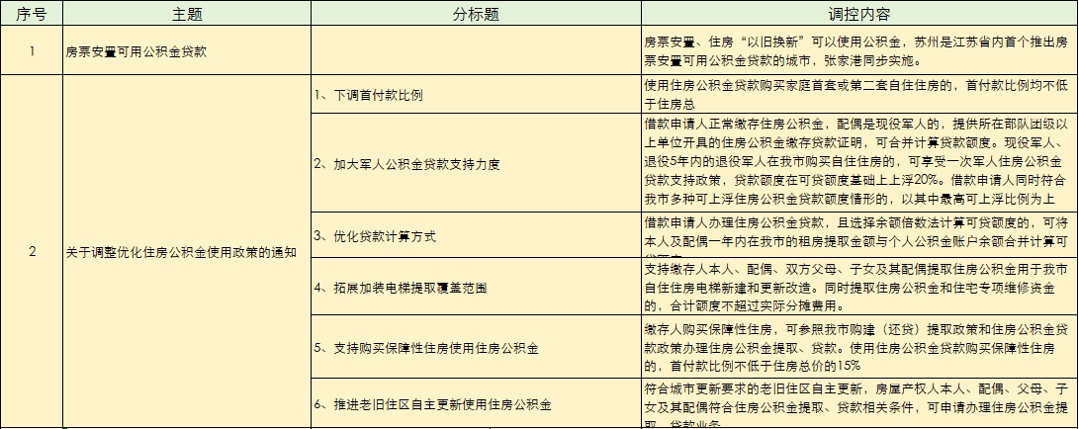
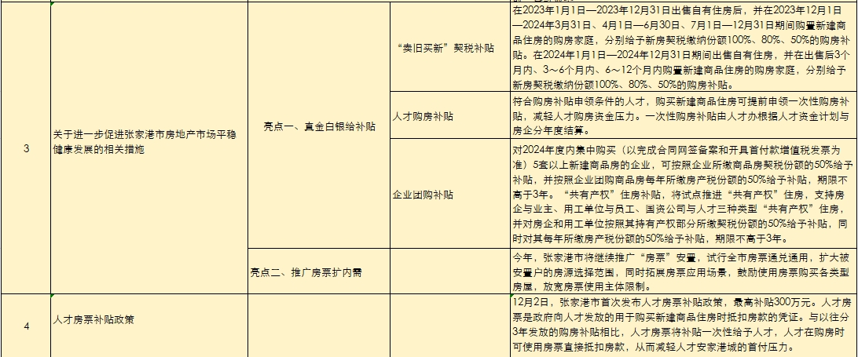
24年张家港地方性
房地产新政
进入2025年，房企需采取积极对策修复购房者信预期：一方面，增强品牌信心、修复和改善购房者预期；另一方面，修炼内功，提高产品力、积极把握市场窗口机会、做好营销推广以促进销售。

Slide 29
人才房票补贴可用项目（与商品房去化量有关）
序号 | 所属区镇 | 所属项目 | 房地产公司
1 | 保税区 | 映悦华庭 | 张家港弘港房地产
2 | 经开区（杨舍镇） | 阳光经典 | 张家港金厦房地产
3 |  | 阳光诚域 | 张家港金厦房地产
4 |  | 阳光春晓 | 张家港金厦房地产
5 |  | 海和源筑 | 张家港金恒置业
6 |  | 湖翠雅苑 | 张家港爱之城置业
7 | 高新区（塘桥镇） | 阳光锦上 | 张家港金厦房地产
8 |  | 文化雅苑 | 张家港弘甲房地产
9 | 凤凰镇 | 凤凰印象 | 张家港金厦房地产
10 | 大新镇 | 星翠沄庭 | 星合置业（苏州）有限公司

Slide 30
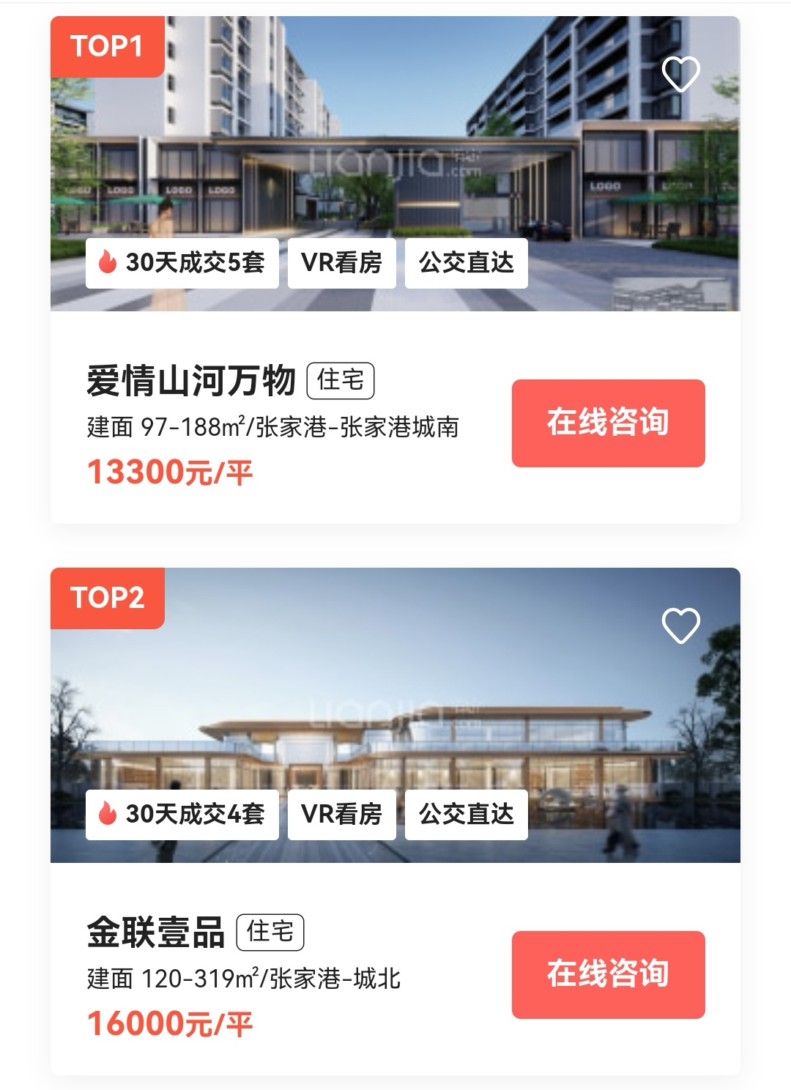
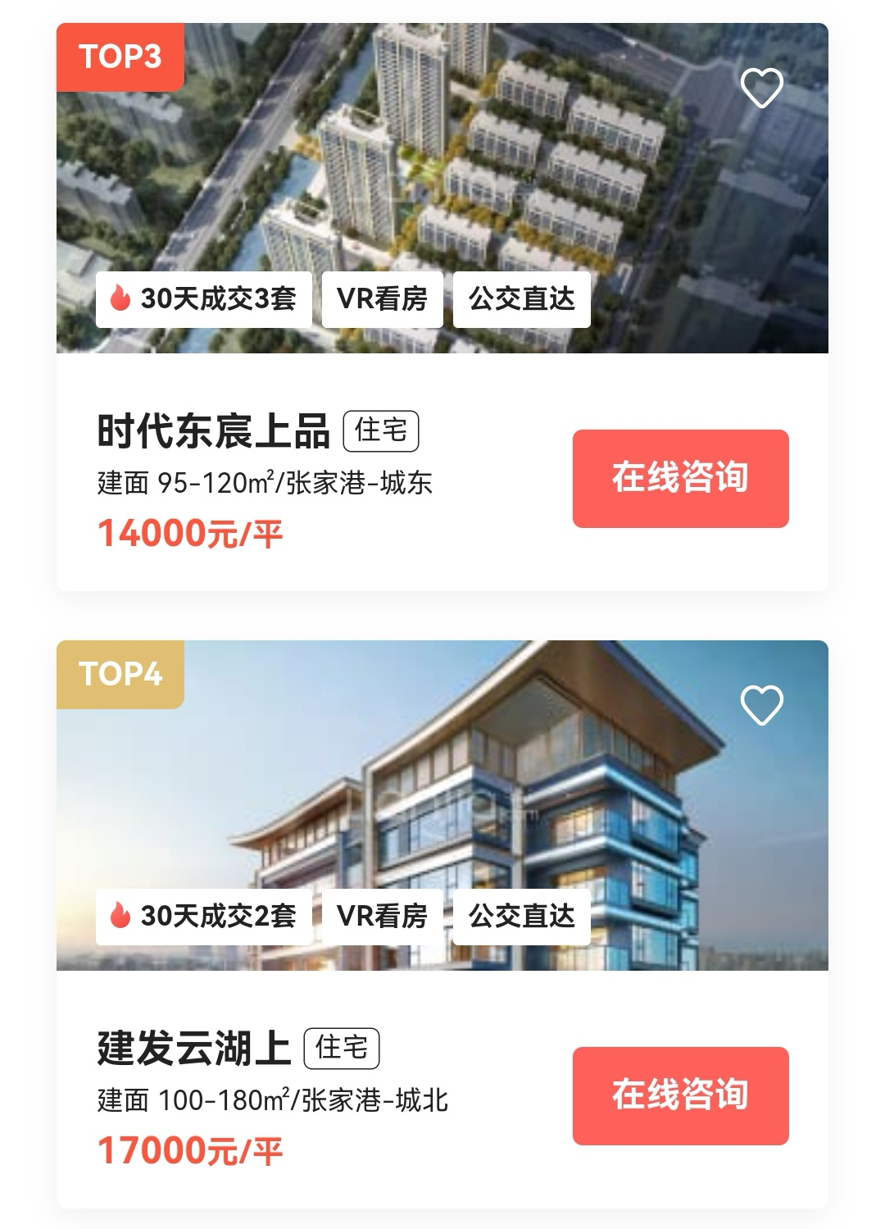
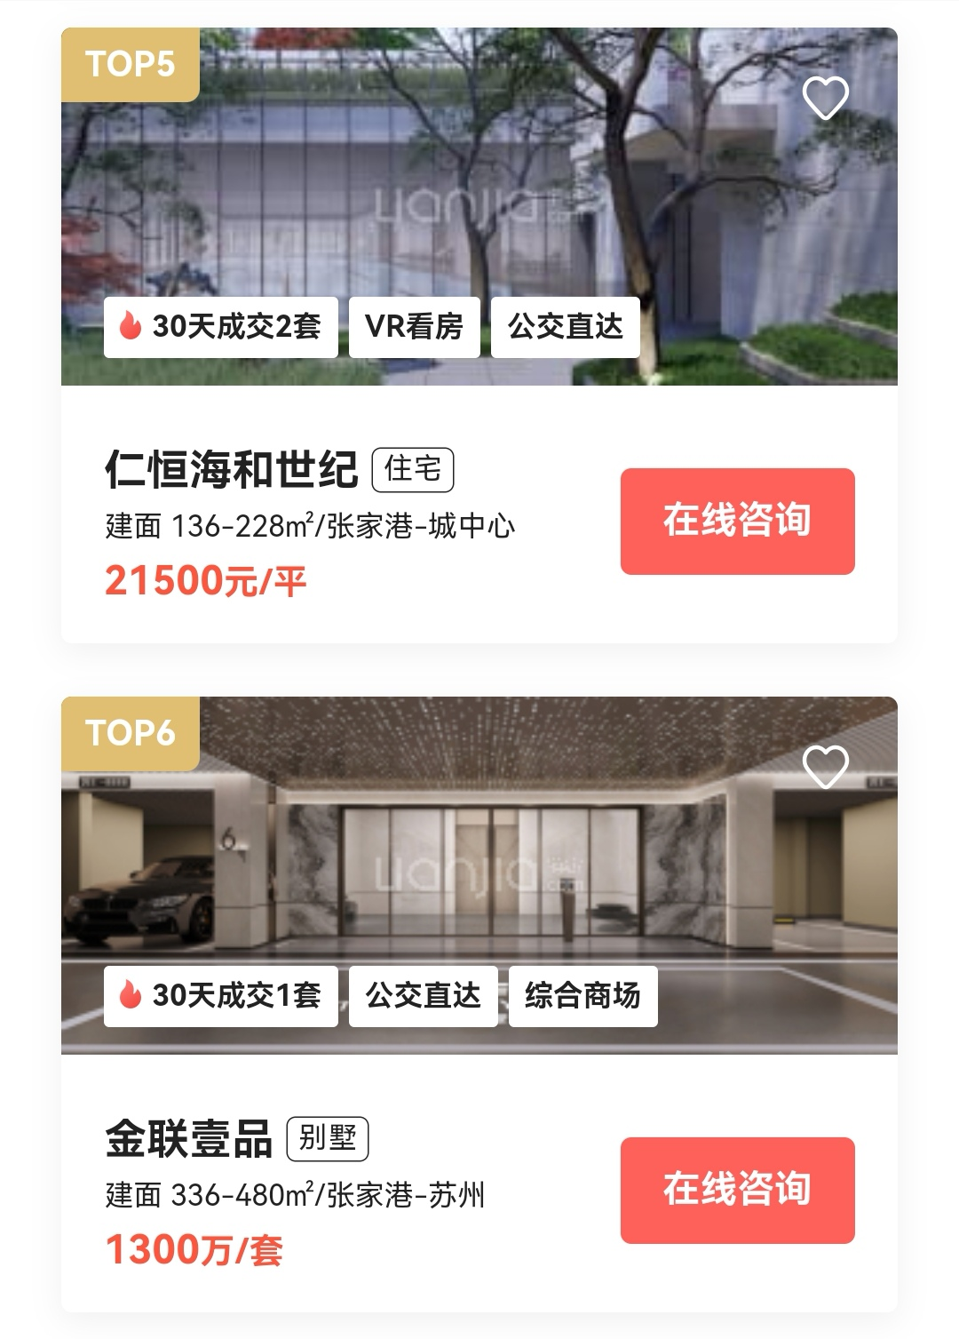
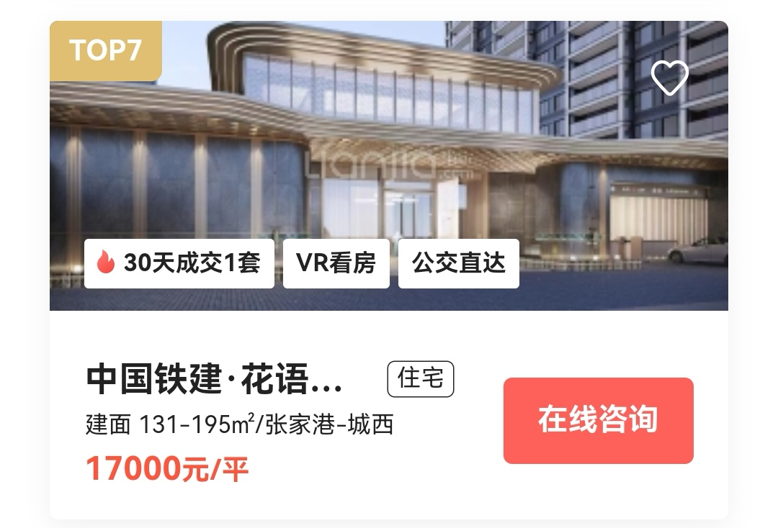
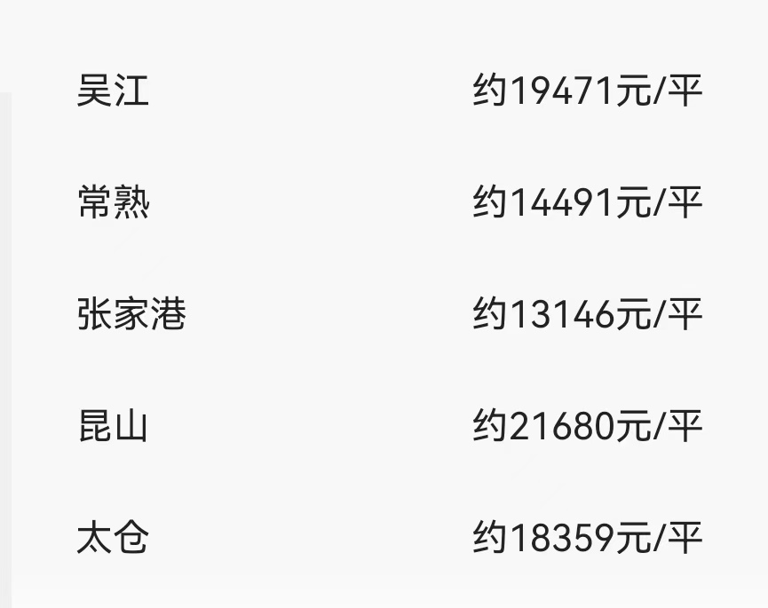
贝壳统计在过去的30天中，张家港前7名项目成交总量为18套，其中销售最高成交5套，最低成交1套，张家港月平均成交量为2.5套，该区项目最高价为：21500元/㎡，最低价为13300元/㎡，销售前7名项目均价为16466元/㎡，高于本区平均价16146元/㎡。

Slide 31
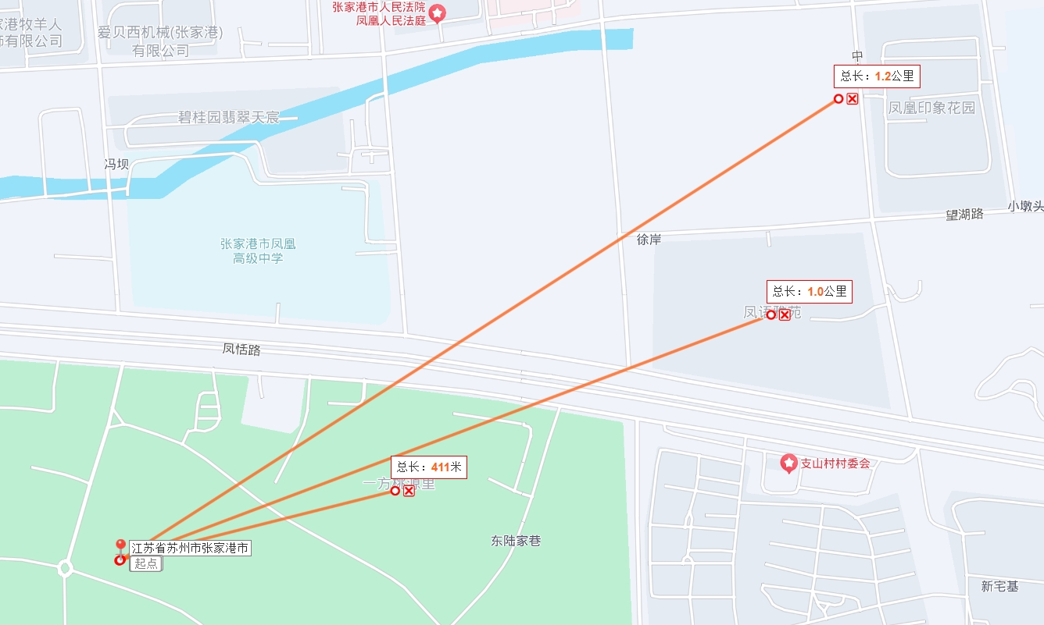
区域去化：月均去化10套；
区域均价：11000元/㎡；
户型面积：三居：95-125㎡，四居：125、143㎡
建筑类型：周边建筑群，新房、二手房均以洋房产品为项目核心主力产品；
交付标注：以毛坯为主；
凤凰如院
1.2公里
凤语江南
1.0公里
一方桃源里
本案
411米
竞品信息表
名称 | 开发商 | 户型区间 | 栋楼数 | 建筑类别 | 交付标准 | 地址 | 本案距离
一方桃源里 | 江苏一方置业发展有限公司 | 高层：100-137 别墅：230-300 | 12栋洋房，20栋合院 | 高层、洋房 | 毛坯 | 凤凰镇凤恬路1191号 | 411米
凤语江南 | 张家港汇信置业有限公司 | 85-126 | 18（洋房）+10（别墅）（85-143平米雅韵洋房和建面约170-230平米联排别墅）整体建筑风格为新亚洲国风墅宅 | 花园洋房 | 毛坯 | 中山路与望湖路交汇处 | 1.0公里
凤凰如院 | 张家港市鑫淼地产开发有限公司 | (合院)147-152 | 19(16幢合院，3幢小高层的纯低密墅宅社区) | 小高层、联排/双拼别墅（合院） | 毛坯 | 中山路与望湖路交汇处往北100米 | 1.2公里

Slide 32
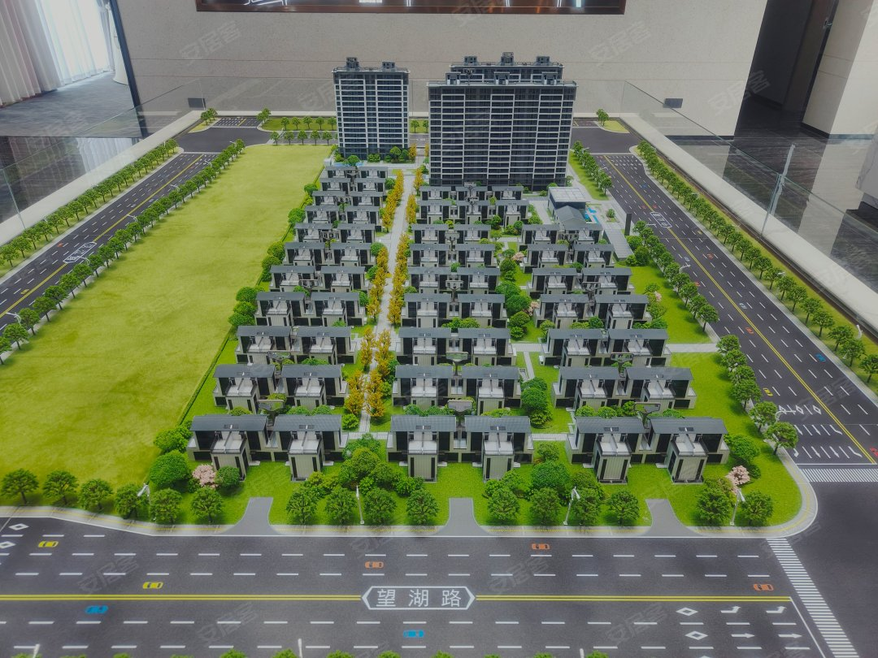
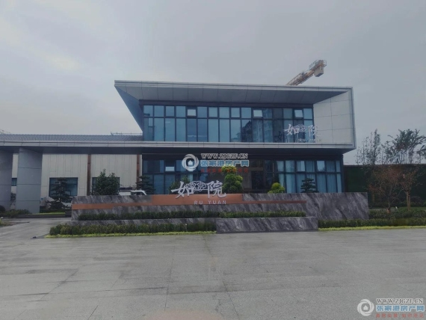
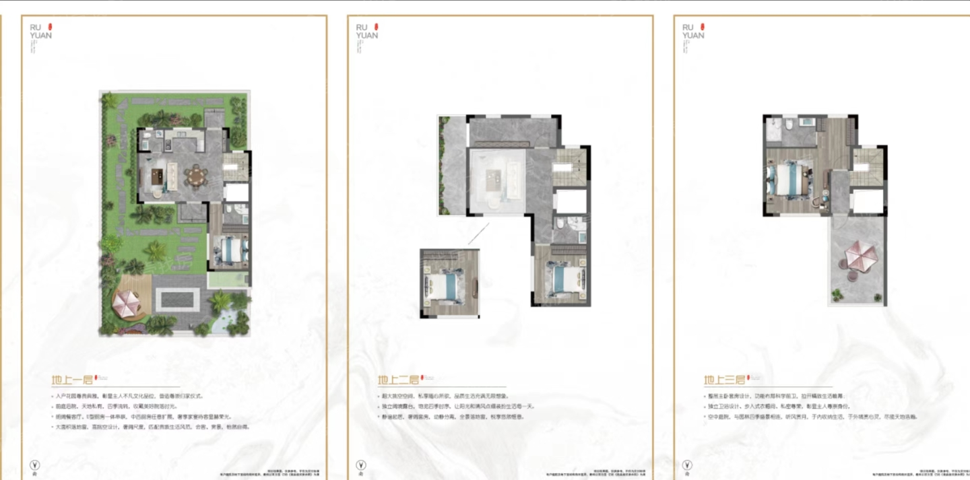
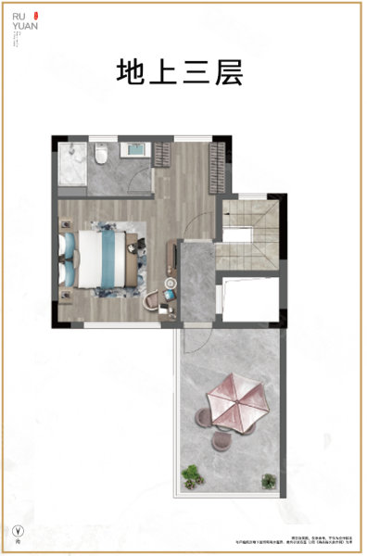
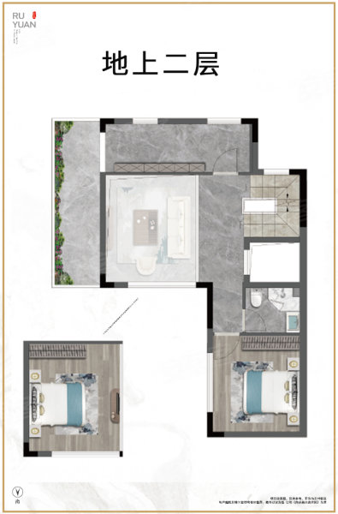
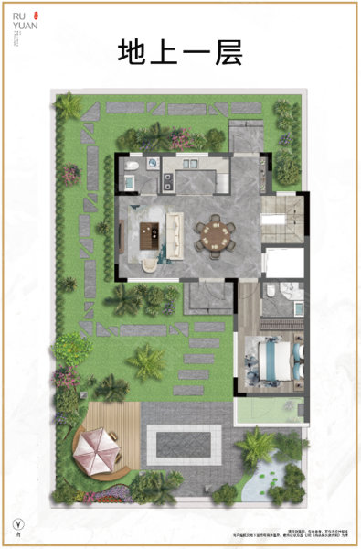
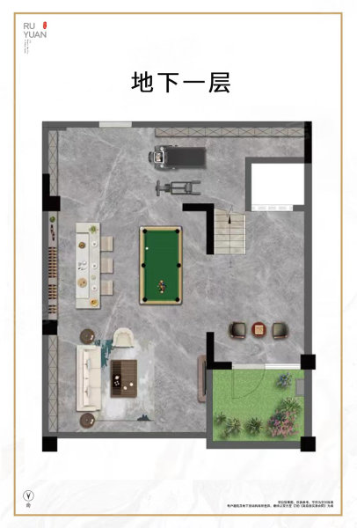
户型：合院约147--1230平方 1-4层，一楼带花园， 二楼. 三楼 带露台，庭院挑空设计 附加值高 ，整体动静分离，一楼主要为生活服务区 ，二楼，三楼，主要为休息区，地下室主要为娱乐区，功能区分明确 ，各区超大空间尺度设计，容纳生活想象 ，小高层约110--122平 灵动空间布局，户型方正 南北通透 ，全明设计 .
核心配套：约60万平方米的 鸷山桃花源 万亩桃园；国家4A级风景区--凤凰山；
凤凰如院(2023年9月16日营销中心正式公开)
开盘时间 | 2024-01-13
交房时间 | 2025-12-31
均价 | 别墅均价：8967-11740
总户数 | 364（别墅共计：112套，小高层共计：252套-已售罄）
月均去化量 | 小高层月均去化：16 别墅月均去化：0.375
项目去化周期 | 小高层：16 别墅：299
可售房源 | 别墅：62
已售房源 | 别墅：6
待售房源 | 别墅：44
147㎡
230㎡
四居在售
三居在售

Slide 33
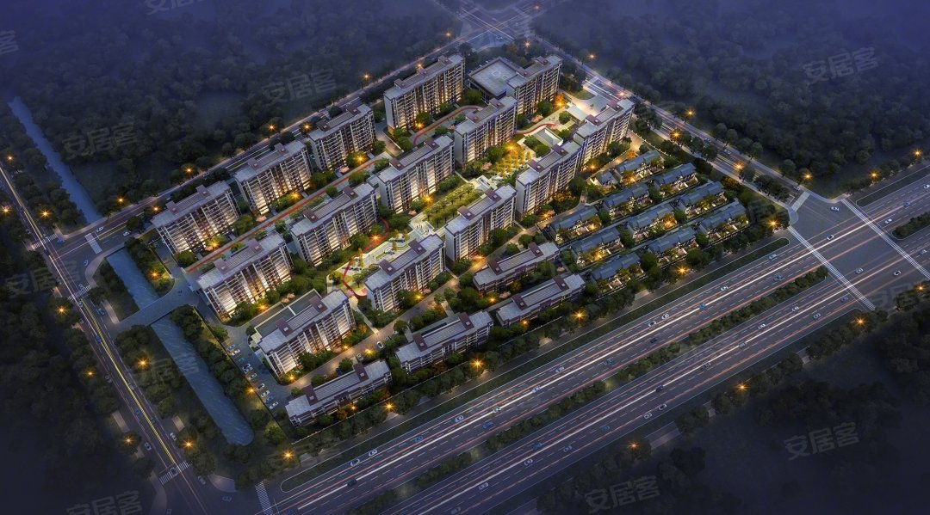
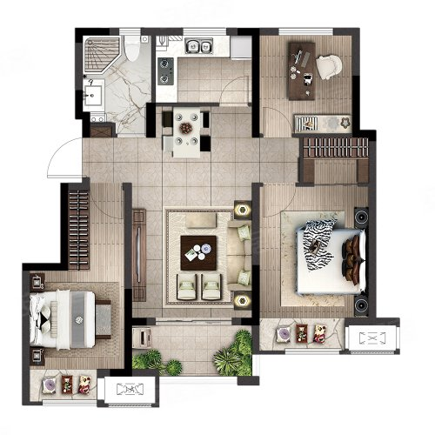



凤语江南（别墅：待售）
开盘时间 | 2021-08-08
交房时间 | 2024-12-31
均价 | 洋房（毛坯）：11000，洋房（精装）13200 别墅：12700
总户数 | 815（洋房）
月均去化量 | 8
项目去化周期 | 102
可售房源 | 92
已售房源 | 367
待售房源 | 356
85㎡
98㎡
126㎡
143㎡
三居在售
四居在售

Slide 34




户型：洋房户型100-123-137平，得房率：洋房得房率85%（加上赠送面积高达95%），合院100%。合院户型230-300平，超大面积赠送，最大约300㎡庭院，约30㎡露台，有天有地，最高约4.9m挑高地下室，敞阔百变空间，三层格局，主卧套房设计，互不干扰私密尊享。
一方桃源里（合院待售）
开盘时间 | 2022-01-15
交房时间 | 2026-12-31
均价 | 洋房：10000
总户数 | 高层：1070+691（洋房510户、合院181户）
月均去化量 | 8
项目去化周期 | 220
可售房源 | 454
已售房源 | 320（1、3、5、6#）
待售房源 | 296（10、11、12、13#）
100㎡
123㎡
137㎡
三居在售
四居在售
独栋别墅：230、290、300㎡；

Slide 35

碧桂园翡翠天辰
项目名称 | 均价 | 建筑类型 | 月均去化 | 套数 | 户型
碧桂园翡翠天辰 | 11000 | 洋房 | 12 | 648；11栋（7栋9层，4栋18层） | 130、115、125㎡（三居、四居）
凤凰花苑 | 5525 | 多层 | -- | 2486 | --
飞翔花园 | 6700 | 多层 | -- | 54 | 98-140
612米
本案
950米
凤凰花苑
1.2公里
飞翔花园

Slide 36
项目价格建议
 | 高层 | 洋房 | 别墅（占比100%）
住宅均价 | 8000 | 10000 | 12000
月均去化 | 15 | 10 | 1.5
车位 | 6.5万元/个

Slide 37
市场对项目产品的需求方向
项目名称 |  |  | 户型面积（单位： ㎡）
 | 50-60 | 60-70 | 70-80 | 80-90 | 90-100 | 100-110 | 110-120 | 120-130 | 130-150 | 150-170 | 170-200 | 200 以上
一方桃源里 |  |  |  |  |  | 三室两卫 |  | 三室两卫 | 四室两卫 |  |  | 独栋别墅
凤语江南 |  |  |  | 三室两卫 | 三室两卫 |  |  | 四室两卫 | 四室两卫
凤凰如院 |  |  |  |  |  |  |  |  |  | 合院别墅 |  | 合院别墅
90-120㎡三室两卫，在这个面积段，根据张家港目前刚需市场销售户型产品的配比，可知为张家港项目销售的主力户型之一，低首付、低总价、低贷款产品，可作为项目现金流产品 ，建议产品一定比例20%配置（在实际产品规划设计方案中，建议做可变户型产品）；
120-150㎡三室两卫、四室两卫，经典三居、四居户型产品，有属于自己产品的市场核心竞争力 ，可作为项目重点产品配置 ，建议产品配比60%；
150-170㎡四室两卫，鉴于总价过高，市场认可度一般，可以作为项目的补充户型，建议配10%
200㎡及以上面积段，作为利润型户型，建议配比10%；
重功能，降总价，控面积为项目户型设计产品的重点

Slide 38
目标客户分析
高端改善客群
客群占比 | 50%
置业性质 | 多次置业
客户分类 | 居住型客群
置业划分 | 张家港地缘性享受型客户、合作方客户资源、周边工厂、企业高管、私企老板、私营业主、张家港区域内的政府领导
特征描述 | 有多次置业经验，认可区域的规划发展，重视健康养老、生态环境，对生活配套、社区品质有高要求；重视产品尺度及打造品质。
138㎡
叠加别墅
初级改善客群、品质改善客群
客群占比 | 20%+30%
置业性质 | 首次置业、二次置换
客户分类 | 居住型客群
置业划分 | 凤凰镇地缘性改善客户、周边工厂、企业管理层部门领导、精英技术群体，个体老板、事业单位、公务员等
特征描述 | 大部分具备一定置业经验，对区域熟悉度较高，对生活配套配套要求高，需求产品功能，社区品质，生活配套全维改善升级
148㎡
联排别墅
188㎡
双拼合院

Slide 39
三、物业发展建议及营销方案

Slide 40

项目地块开发计划及推售节奏
项目体量属于规模不大的低密度高端康养、旅游、度假别墅区，该地块完整，建议一期开发完成；分业态进行逐步开发，南侧地块依托60万㎡桃花源，居家用览美景，尽收眼底，地块价值高于北侧，且有合作方客户资源做背书，建议先期开发，向南后背北的好处1、相比较6F叠加别墅，合院的工程投入量最低，减少前期投入成本；2、前期项目高端产品入市，为后期联排别墅、叠加别墅入市打下高端产品形象基础，为提价做准备；3、目前市场以洋房+叠街别墅为市场主力产品，如果我们推出双拼合院，有利于做产品差异化营销；4、市场空白，有机会，双拼相交与洋房更有机会，更能够满足当地高端贵族的需求，受到高端群体的青睐；项目整体应该以高端别墅做定位，科技住宅做辅助的项目产品；
双拼合院、联排别墅分别销售至30%，20%叠加别墅入市，26年5月-27年5月，叠加别墅推货区，共计：7218㎡--叠加别墅
其次开盘后，25年12月-27年2月联排别墅推货区，共计：10828㎡--联排别墅
叠加
别墅
（最后）
先期入市：25年9月-35年12月 双拼合院推货区，共计：18046㎡--双拼合院
联排别墅（其次）
双拼合院（先期）

Slide 41
户型配比建议
户型配比表（总建筑面积：36092㎡，叠拼建筑面积：7218㎡；联排建筑面积：10828㎡；双拼建筑面积：18046㎡）
类型 | 建筑类型 | 占比（%） | 居室 | 套型 | 面积（㎡） | 总面积（㎡） | 均价（元） | 单套总价（万元） | 套数
别墅 | 叠加别墅 | 20 | 经典型五居 | 五室三厅四卫 | 138 | 7218 | 10500 | 144.9 | 52
 | 联排别墅 | 30 | 经典型五居 | 五室三厅四卫 | 148 | 10828 | 11500 | 170.2 | 73
 | 双拼合院 | 50 | 经典型五居 | 五室三厅四卫 | 188 | 18046 | 14000 | 339.2 | 96
合计 | 别墅 | 100% | 5 | 5 | 138-188 | 36092 |  |  | 221
备注 | 别墅车位赠送，不存在销售

Slide 42


产品设计建议--叠拼、联排
叠拼138㎡，联排148㎡，每套70-80%的赠送面积，送庭院，送露台，高性价比，独立电梯入户，尽显主人翁归家仪式感。

Slide 43

叠拼户型建议
1F平面设计

Slide 44

叠拼户型建议
2F平面设计

Slide 45

叠拼户型建议
3F平面设计

Slide 46

叠拼户型建议
4F平面设计

Slide 47

叠拼户型建议
-1F平面设计

Slide 48

叠拼户型建议
-2F平面设计

Slide 49
销售情况--市场判断
户型配比表（总建筑面积：36092㎡，叠拼建筑面积：7218㎡；联排建筑面积：10828㎡；双拼建筑面积：18046㎡）
类型 | 建筑类型 | 占比（%） | 居室 | 套型 | 面积（㎡） | 总面积（㎡） | 均价（元） | 单套总价（万元） | 套数 | 月均去化套数 | 去化周期
别墅 | 叠加别墅 | 20 | 经典型五居 | 五室三厅四卫 | 138 | 7218 | 10500 | 144.9 | 52 | 5 | 10.4
 | 联排别墅 | 30 | 经典型五居 | 五室三厅四卫 | 148 | 10828 | 11500 | 170.2 | 73 | 2 | 36.5
 | 双拼合院 | 50 | 经典型五居 | 五室三厅四卫 | 188 | 18046 | 14000 | 339.2 | 96 | 0.2 | 480
合计 | 别墅 | 100% | 5 | 5 | 138-188 | 36092 |  |  | 221 | 7.2 | 30.7
备注 | 别墅车位赠送，不存在销售
1、结合张家港房地产市场去化情况，项目房源总计221套，月平均去化量为7.2套，整体去化周期约计为30.7个月，户型面积产品按照128㎡进行测算，项目销售均价按照叠加别墅：10500，联排别墅：11500，双拼合院：14000的市场价格进行销售，别墅销售额总计36092㎡=【7218㎡*10500=0.75789亿元】+【10828㎡*11500=1.24522亿元】+【18046㎡*14000=2.52644】=4.52955亿元；
2、整体销售周期预估30.7个月，初步计划住宅于2025年9月开盘，至28年7月销售清盘；
3、项目总计：叠拼别墅+联排别墅+双拼别墅=4.52955亿元

Slide 50
Thank you!

